Slide 1
Il Dipartimento di Fisica dell’Università di Genova

Slide 2
I numeri del DIFI
Didattica
3 Corsi di Laurea: Laurea in Fisica (triennale), Laurea Magistrale in Fisica, Laurea in Scienza dei Materiali (triennale)
Corso di Dottorato in Fisica e Nanoscienze, Scuola di Specializzazione in Fisica Medica
82 docenti (staff e a contratto)
Ricerca (fondamentale e applicata)
3 Enti di Ricerca ospitati in convenzione
CNR (Centro Nazionale delle Ricerche)
INAF (Istituto Nazionale di AstroFisica)
INFN (Istituto Nazionale di Fisica Nucleare)
Numerose collaborazioni con altri istituti di ricerca e aziende, nazionali ed estere
Diversi progetti finanziati a livello nazionale ed europeo
Migliaia di pubblicazioni su riviste scientifiche internazionali; oltre il 90% delle pubblicazioni scientifiche valutato di qualità ottima
Terza Missione
Festival della Scienza, Notte dei ricercatori
CERN Masterclass, Stage per le scuole superiori

Slide 3
Riconoscimenti
Il DIFI è risultato Dipartimento di Eccellenza 2018-2022 (tra i primi sette in Dipartimenti di Fisica in Italia) con accesso a finanziamento dedicato.
È stato confermato Dipartimento di Eccellenza (2023-2027) (senza finanziamento).
Il Dottorato di Ricerca in Fisica è risultato il migliore dell’Ateneo e l’Ateneo Genovese è il quinto in Italia.

Slide 4
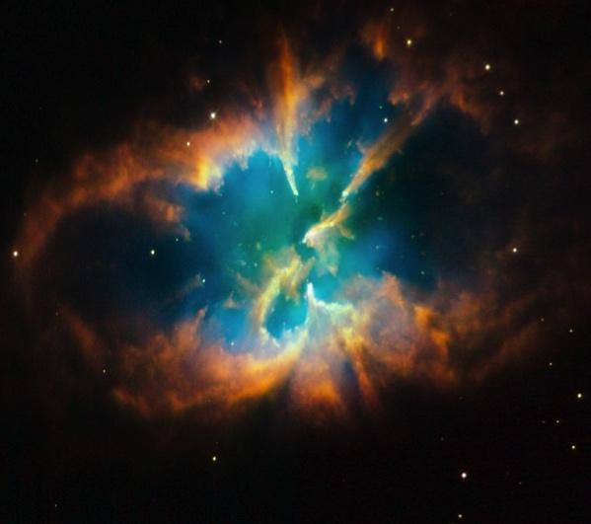
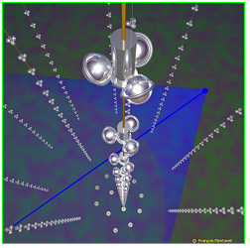
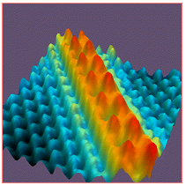
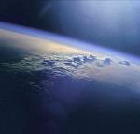
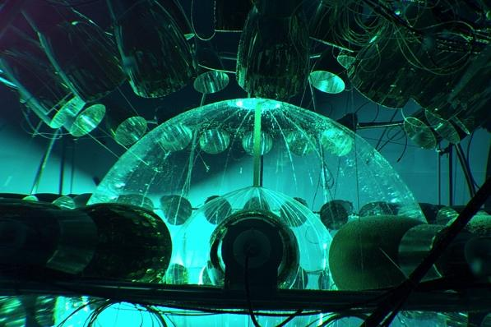
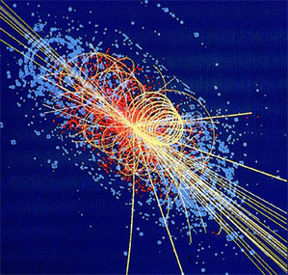
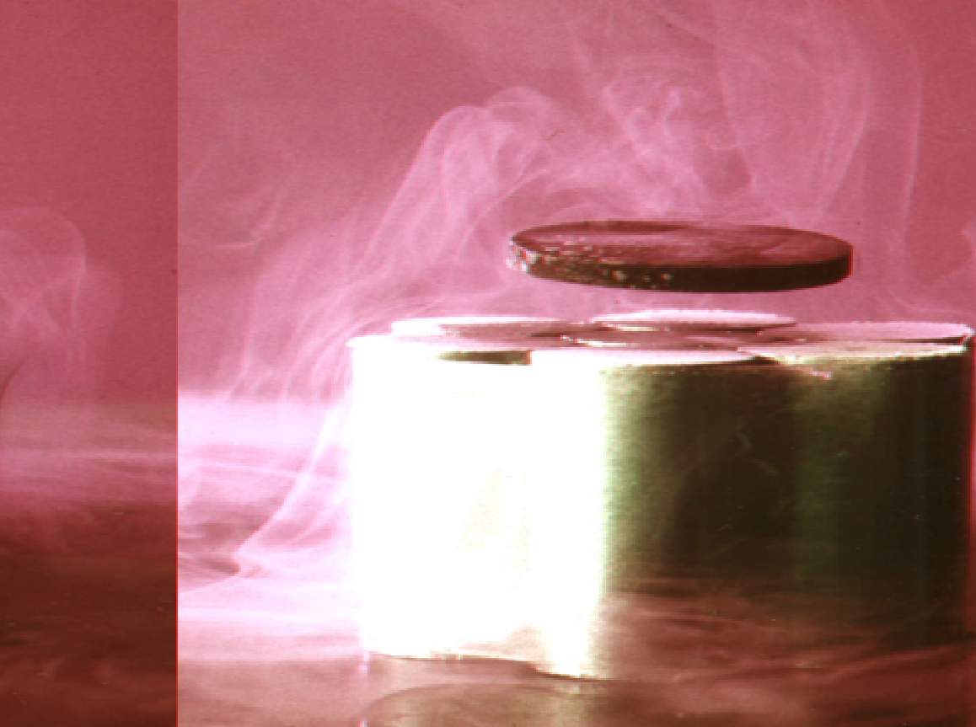
Attività di Ricerca al DIFI

Slide 5
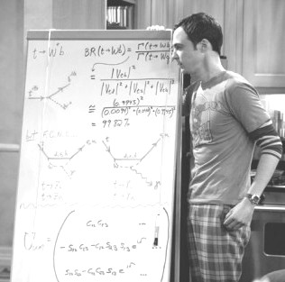
La ricerca in Fisica
La fisica si occupa delle leggi fondamentali della natura, a tutti i livelli:
La struttura elementare della materia
quark, leptoni, adroni, neutrini, nuclei
Atomi e molecole, nanostrutture
i materiali, ordinari e speciali
Le grandi molecole organiche
proprietà fisiche di proteine e cellule
L’ambiente Terra
atmosfera, oceano, geofisica
Il Sole e le stelle, galassie, il cosmo
il Big Bang e l’origine dell’Universo
Dal punto di vista teorico e sperimentale
Applicazioni: ambiente, beni culturali, medicina, nuove tecnologie

Slide 6
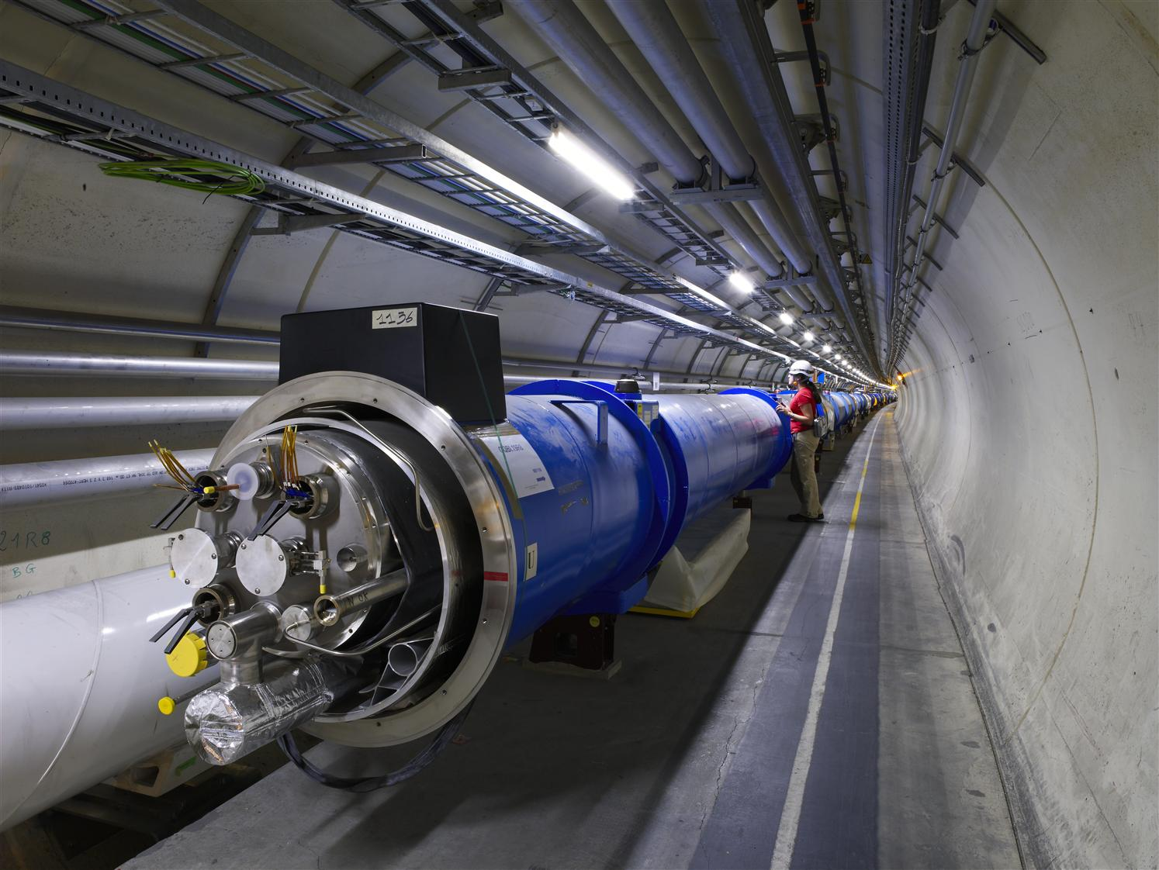
Fisica delle Particelle e Nucleare
Acceleratori di particelle e sorgenti naturali di origine astrofisica sono usati per lo studio delle proprietà fondamentali della natura.
Dimensioni: < 10⁻¹⁵ m, il diametro di un nucleo atomico
Dentro il tunnel di LHC del CERN

Slide 7
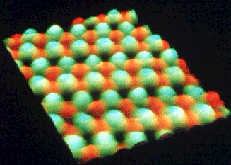
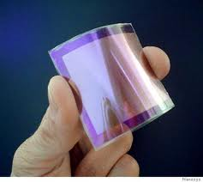
Fisica della Materia
La fisica degli atomi e delle molecole
Strutture “microscopiche”
(nanostrutture, ~ 10-100 nm)
Semiconduttori, superconduttori, superfluidi
Studio nanostrutture per svariate applicazioni tecnologiche

Slide 8
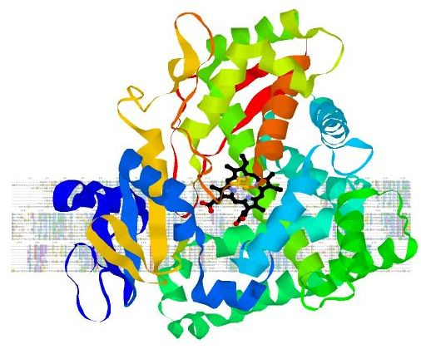
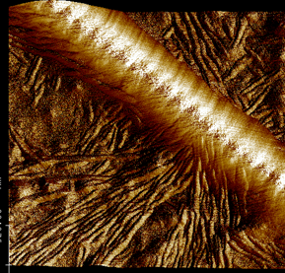
Biofisica
Fisica delle molecole biologiche e delle cellule 1 nm – 10 μm
Struttura 3D delle proteine, sistemi biomimetici, biosensori, …
Tecniche di microscopia avanzata

Slide 9
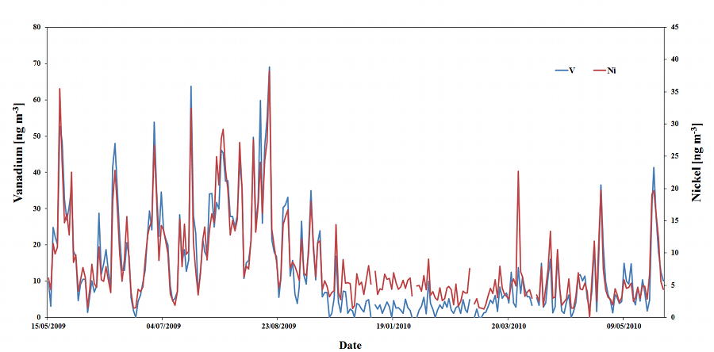
Atmosfera e Terra
L’atmosfera come sistema fisico
Dinamica dei venti e delle correnti
Applicazioni: previsioni del tempo, energia eolica, inquinamento, ...
Il pianeta Terra e la sua fisica: terremoti

Slide 10
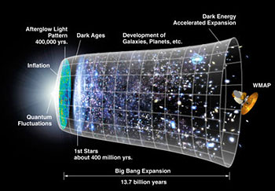
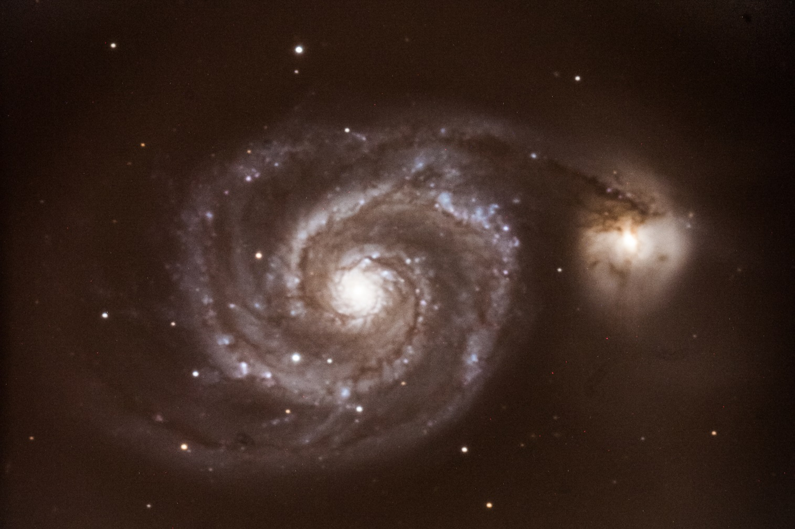
Astrofisica e cosmologia
La fisica delle stelle e del Sole
Struttura ed evoluzione delle Galassie
La cosmologia: il Big Bang, la nucleo-sintesi, ...
Lo studio dei fenomeni estremi: buchi neri, nuclei galattici attivi, raggi cosmici
Si torna alla fisica delle particelle!!
Galassia Whirlpool
Telescopio del Parco dell’Antola

Slide 11
Studiare al DIFI
Un dipartimento a misura di studente
Rapporto matricole/docenti molto favorevole
Tutor e professori molto disponibili
Docenti presenti in Dipartimento per le loro attività di ricerca
Tutor (studenti degli ultimi anno, dottorandi e post-Doc) per i vari insegnamenti della triennale
Tutor di orientamento come riferimento per le matricole
Laboratori attrezzati e aule informatiche
Tanti spazi per studiare
Borse di studio e premi di studi
Possibilità di inserimento nel mondo del lavoro a più livelli:
Laurea
Laurea Magistrale
Dottorato o Scuola di Specializzazione in Fisica Medica

Slide 12
Studiare Fisica
Prerequisiti per i Corsi di Laurea ? Nessuno in particolare !
Se non tanta curiosità di indagare come è fatto il mondo che ci circonda…
Laurea Triennale in Fisica: formazione comune a tutti i settori della Fisica
Laurea Magistrale: specializzazione secondo “percorsi” (o curriculum)
I laureati in Fisica hanno buone prospettive di trovare lavoro
nel pubblico (università, enti di ricerca, scuole,...)
nel privato (aziende e industrie)
… e molti sono all'estero (molto apprezzati) !
A 3 anni dalla laurea magistrale, il tasso di disoccupazione dei laureati in Fisica è ~ 3.4% (fonte AlmaLaurea)

Slide 13
Corso di Laurea in Fisica (Triennale)
19 insegnamenti su 3 anni + prova finale
17 insegnamenti obbligatori:
Insegnamenti di Fisica classica e Fisica quantistica di base (meccanica, termodinamica, elettromagnetismo nel vuoto e nella materia, meccanica quantistica..)
Insegnamenti di Laboratorio (probabilità e statistica, misure, elettronica analogica e digitale, acquisizione dati, programmazione)
Analisi, Geometria e Metodi matematici della Fisica
Chimica
Basi di Fisica della materia e di Fisica nucleare e delle particelle
2 insegnamenti a scelta: qualche esempio
Introduzione alle tecnologie quantistiche Ottica applicate
Biofisica Fisica Classica avanzata
Metodi di simulazione applicati alla fisica Introduzione all’Astrofisica e Cosmologia
Fluidodinamica generale Stage in azienda

Slide 14
Corso di Laurea in Fisica Magistrale
5 Percorsi tradizionali (curricula)
Fisica Teorica
Fisica delle Interazioni Fondamentali (Nucleare e Particelle)
Fisica della Materia
Fisica Applicata (Biofisica, Fisica medica, ambientale, dell’atmosfera, per i beni culturali)
Astrofisica e Cosmologia
1 Percorso internazionale (doppio titolo con Aix-Marseille)
11 insegnamenti più tesi magistrale (che è sempre un lavoro di ricerca originale)
3 insegnamenti obbligatori per completare la preparazione comune a tutti gli studenti:
Fisica della Materia 2
Fisica Nucleare e delle Particelle 2
Fisica Teorica
8 insegnamenti opzionali di cui 2 a scelta libera dello studente
Versatilità nella scelta degli insegnamenti: due piani di studio di diversi curricula possono essere identici o differire di 7 insegnamenti

Slide 15
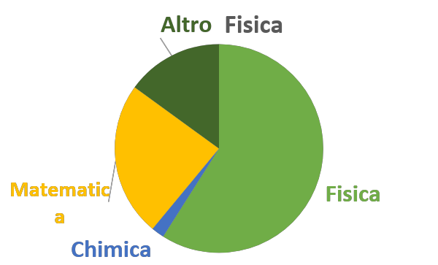
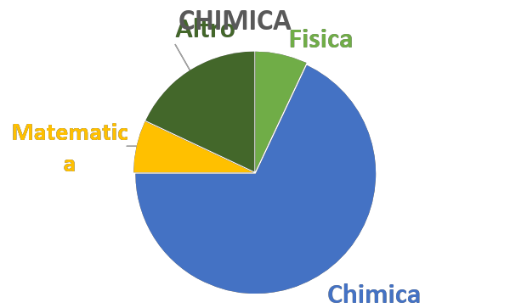
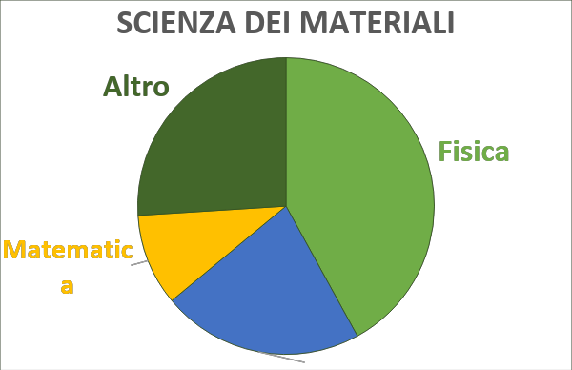
Studiare Scienze dei Materiali
Nessun prerequisito specifico per l’ammissione alla laurea triennale.
Obiettivi formativi interdisciplinari:
solide conoscenze di fisica, chimica e tecnologia dei materiali
capacità operative in laboratorio: preparare, caratterizzare e qualificare i materiali
attitudine a risolvere i problemi con impostazione interdisciplinare
FISICA
Laureati si inseriscono con facilità nel mondo industriale (dopo 5 anni: 100 % occupati *)
Industrie che sviluppano materiali innovativi
Ricerca e sviluppo
Enti certificatori
Settore pubblico * Alma Laurea 2022

Slide 16
Laurea e Laurea Magistrale in Scienze dei Materiali
Laurea Triennale
Laurea Magistrale in Scienza e Tecnologia dei Materiali
Curriculum ordinario in italiano
Curriculum internazionale con titolo multiplo
A partire dal 2024/2025: curriculum interamente in inglese
I ANNO
MECCANICA e TERMODINAMICA
INTRODUZIONE ALLA MISURA e alla ELABORAZIONE DEI DATI
CHIMICA GENERALE con LABORATORIO
CHIMICA INORGANICA e ANALITICA
ISTITUZIONI di MATEMATICA
ALGEBRA e GEOMETRIA
LINGUA INGLESE 1
II ANNO
ELETTROMAGNETISMO e OTTICA con LABORATORIO
FISICA STATISTICA e PROBABILITÀ per la SCIENZA DEI MATERIALI
METODI MATEMATICI ed ELEMENTI DI MECCANICA QUANTISTICA
TERMODINAMICA CHIMICA ed EQUILIBRI CHIMICI con LABORATORIO
CINETICA ed ELETTROCHIMICA con LABORATORIO
CHIMICA ORGANICA e LABORATORIO
METALLURGIA
TECNOLOGIA DEI MATERIALI
III ANNO
ELEMENTI DI FISICA DEI SOLIDI
PROPRIETA’ ELETTRICHE e MAGNETICHE dei MATERIALI
LABORATORIO di CARATTERIZZAZIONE dei MATERIALI
SCIENZA E TECNOLOGIA dei MATERIALI POLIMERICI
FISICA APPLICATA oppure CONTROLLO e GESTIONE DELLA QUALITÀ nella SCIENZA DEI MATERIALI
altri insegnamenti a scelta tra RECUPERO e RICICLAGGIO dei MATERIALI POLIMERICI SICUREZZA sul LAVORO e TUTELA AMBIENTALE CHIMICA ORGANICA 2
TIROCINIO E PROVA FINALE

